Slide 1
Frente Mobile – Everis Uberlândia
Maio’19

Slide 2






Estrutura:
Frente Mobile - Uberlandia
Squad - Cross
Squad Xamarin
Squad Android
Squad
IoS
Squad ReactNavive
- Xamarin
-C#
- Android
-Java
- Kotlin
- Swift
- Object-C
- React.Js
- ReactNative
- Redux
- JavaScript

Slide 3
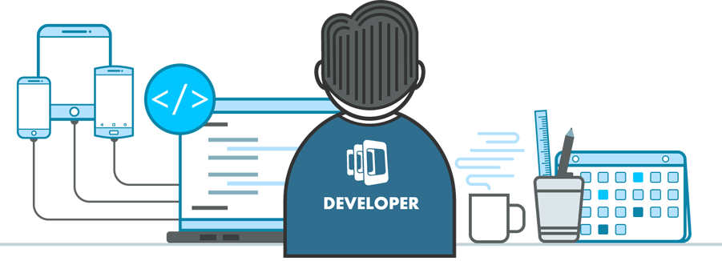
Desenvolvedores que queremos?
Tipos de Profissionais Mobile que queremos

Slide 4

Hard Skills
Xamarin: C#, .NET Core.
Android: Java, Kotlin.
IoS: Object-C, Swift
ReactNative: JavaScritpt, Ecma 6+
Comuns: Patterns, ciclos de Vida, Frameworks

Slide 5
Soft Skills
Raciocínio lógico e Capacidade analítica
Código organizado e responsivo
Saber se comunicar
Trabalhar bem em equipe Multitasking
Proatividade e iniciativa
Zelo com a qualidade do produto
Lidar bem com prazos e metas
Capacidade de resolver problemas.
Vontade de aprender e se aperfeiçoar
Excelente Capacidade de organização

Slide 6
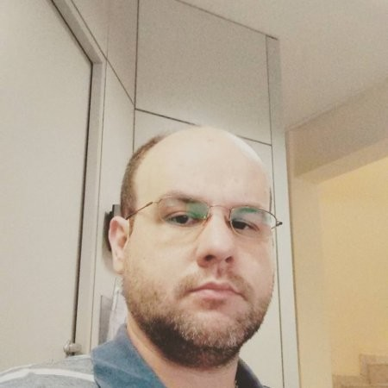
Ponto Focal
Especialistas
Rogério Fontes Tomaz
rogerio.fontes.tomaz@everis.com

Slide 7
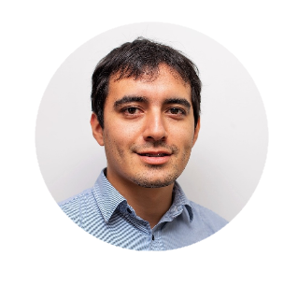
Ponto Focal
Gestores
Nicolas Carrasco Barrera
nicolas.carrasco.barrera@everis.com

Slide 8

Que participar com a gente?
Desafio:
Faça o desafio abaixo:
http://rogeriofontestomaz.github.io/desafio-everios-mobile/
Pode-se usar, qualquer estrutura Mobile
Android
IoS
ReactNative
Ionic
Outros

Slide 9
Que participar com a gente?
Desafio:
Entrega do desafio:
A partir da data de hoje você terá 2 semanas para enviar o desafio no email: rogerio.fontes.tomaz@everis.com
Enviar o código no GitHub e enviar o link no e-mail acima.
Enviar currículo e Linkedin no email acima.

Slide 10


everis.com

